Slide 1


ARSITEKTUR SISTEM TEKNOLOGI INFORMASI
PERTEMUAN : 6
ARIEF FAUZAN
WA : 085221102620

Slide 2
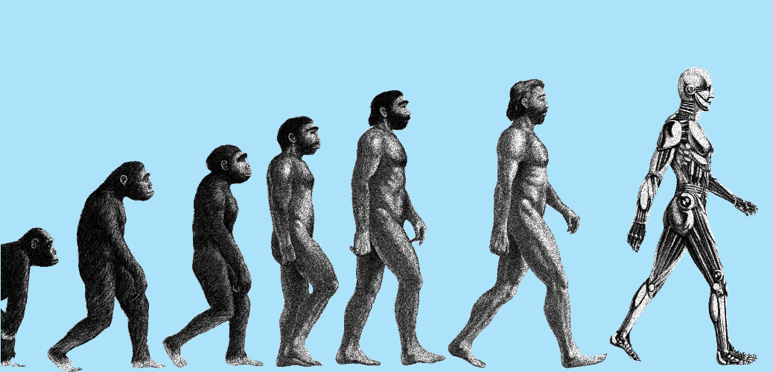
Artificial Inteligence

Slide 3

Artificial Inteligence??
Artificial Inteligence = kecerdasan buatan
Siapa yg buat kecerdasan buatan itu ?? yaitu manusia (programmer)

Slide 4
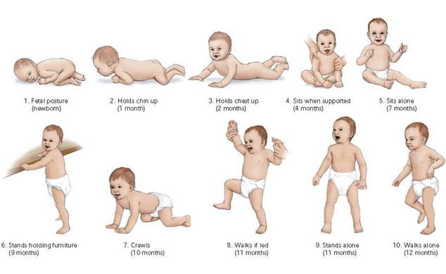
Artificial Inteligence??

Slide 5
Komponen AI
MATEMATIKA
STATISTIK
PEMROGRAMAN

Slide 6
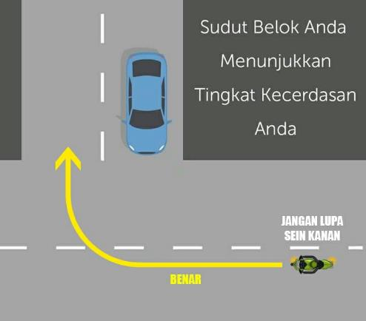
Analogi AI

Slide 7
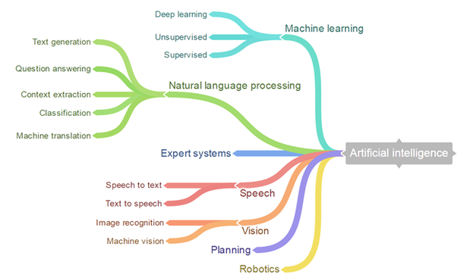
Cabang AI

Slide 8
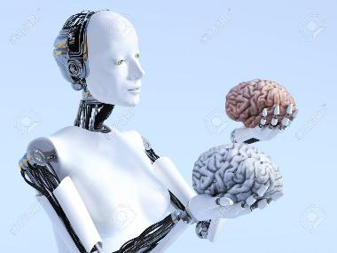
Cabang AI
Machine Learning = bisa belajar sendiri (otak)
membahas bagaimana program bisa belajar dari data set yang ada, sehingga bisa menentukan langkah-langkah berikutnya tanpa harus diatur oleh programmer.

Slide 9
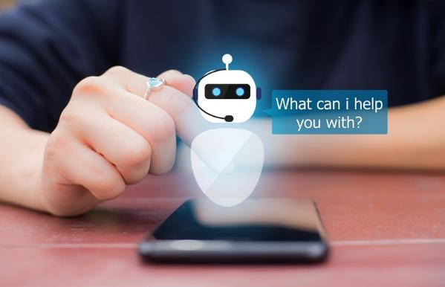
Cabang AI
Natural language Processing = memahami Bahasa (komunikasi)

Slide 10

Cabang AI
Expert System = mengambil keputusan

Slide 11
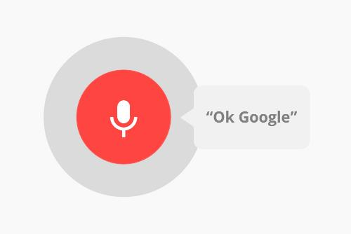
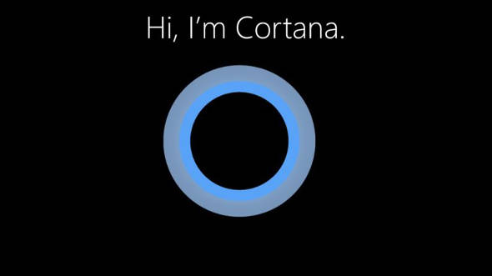
Cabang AI
Speech = mendengar (telinga) dan berbicara (mulut)

Slide 12
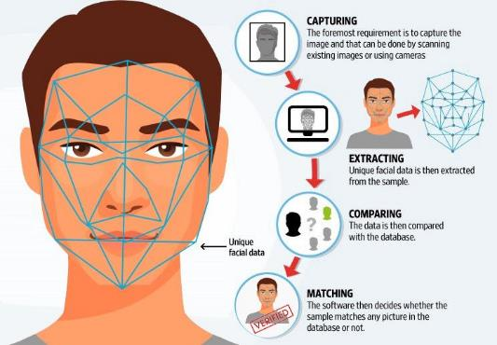
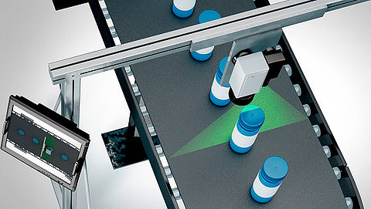
Cabang AI
Vision = Melihat (mata)

Slide 13
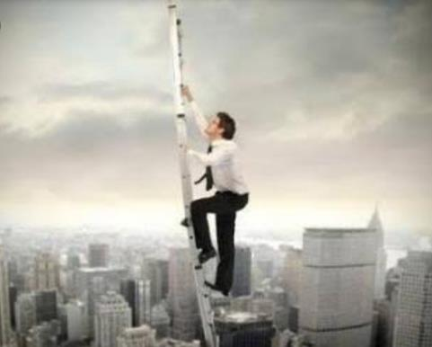
Cabang AI
Planning = membuat rencana (ambisi)

Slide 14
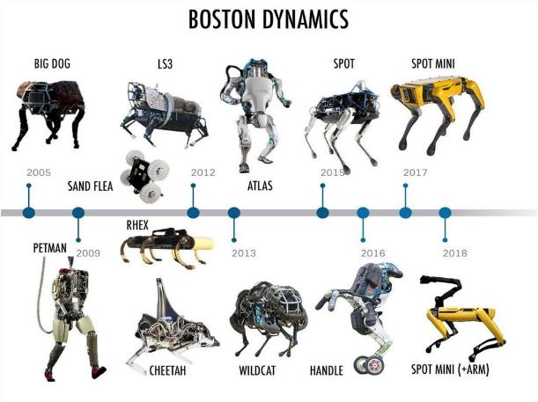
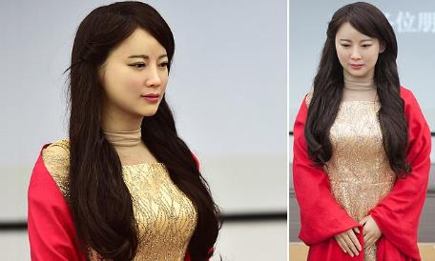
Cabang AI
Robotic = melakukan Gerakan layaknya manusia / hewan / alat (tubuh)

Slide 15
Jenis – Jenis AI
AI Khusus / Stupid = AI yg dirancang untuk menyelesaikan hanya 1 masalah saja.
AI Super Intelligent = AI yg dirancang untuk menyelesaikan berbagai masalah.
(bisa berpikir dan bertindak seperti manusia, bahkan bisa melebihi manusia).

Slide 16
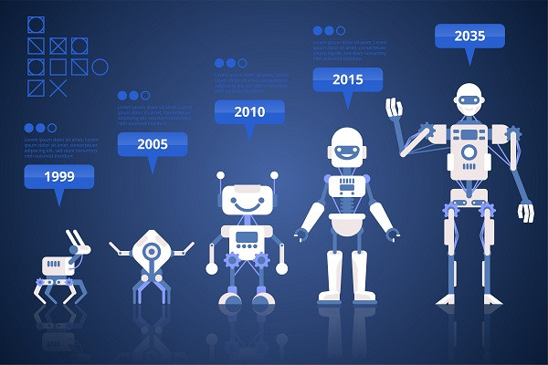
AI Super Intelligent

Slide 17
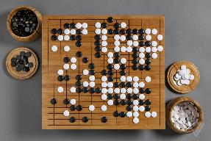

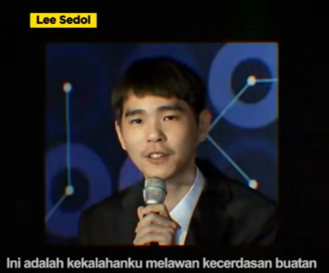
AI Super Intelligent
ALPHA GO
Dikasih data 100.000 Pertandingan untuk dia pelajari sebagai input.
Kemudian melawan dirinya sendiri berulang kali (jutaan kali).
Lalu melawan juara dunia GO (Lee Sedol) dan kemudian menang.

Slide 18


AI Super Intelligent
ALPHA GO - ZERO
Tidak Dikasih data Pertandingan apapun untuk dia pelajari sebagai input. Namun mencari cara sendiri utk menaklukkan permainan GO.
Dalam 3 hari Sudah mampu membuat Strategi sendiri untuk bermain GO (sudah punya planning).

Slide 19
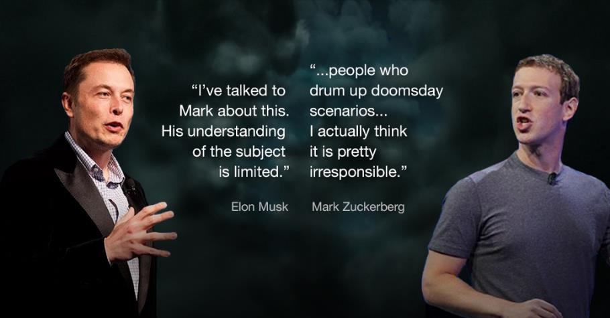
Elon Musk vs Mark Zuckerberg

Slide 20
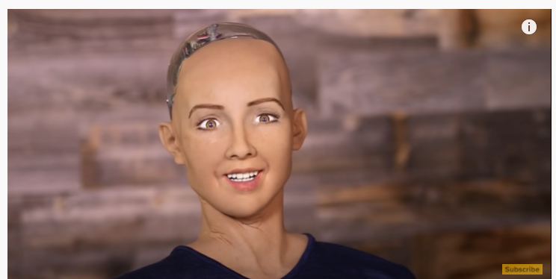
Robot Sophia
I WILL DESTROY HUMAN
https://www.youtube.com/watch?v=W0_DPi0PmF0

Slide 21
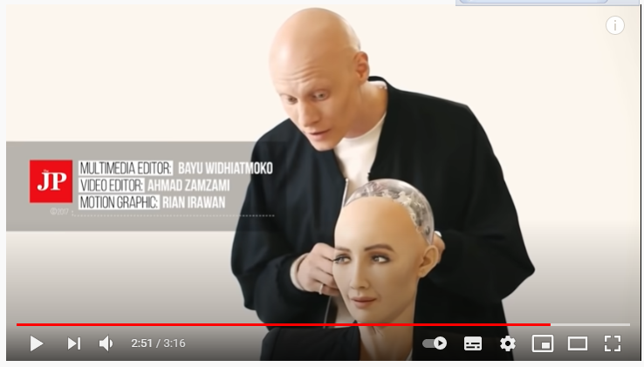
Robot Sophia
https://www.youtube.com/watch?v=E8Ox6H64yu8

Slide 22
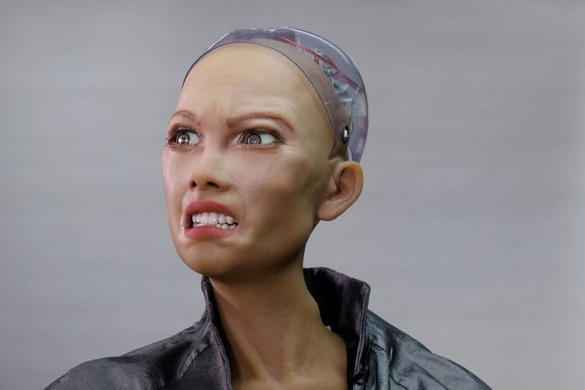
Robot Sophia

Slide 23
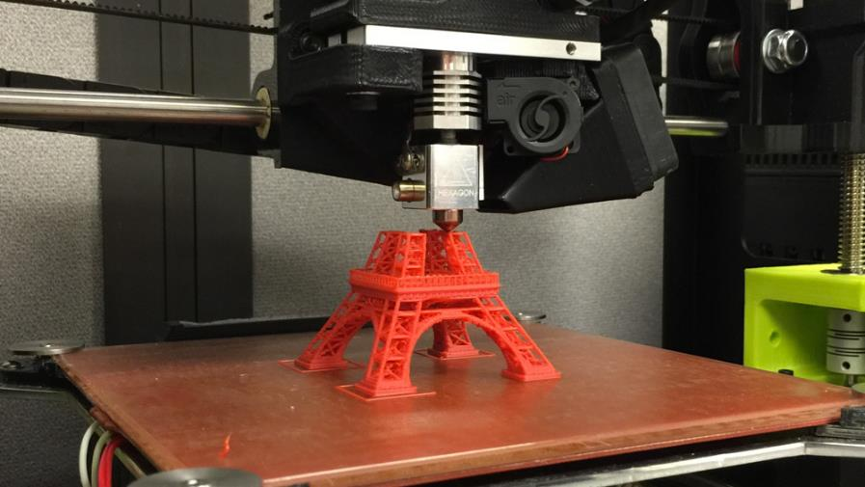
PRINTER 3D

Slide 24
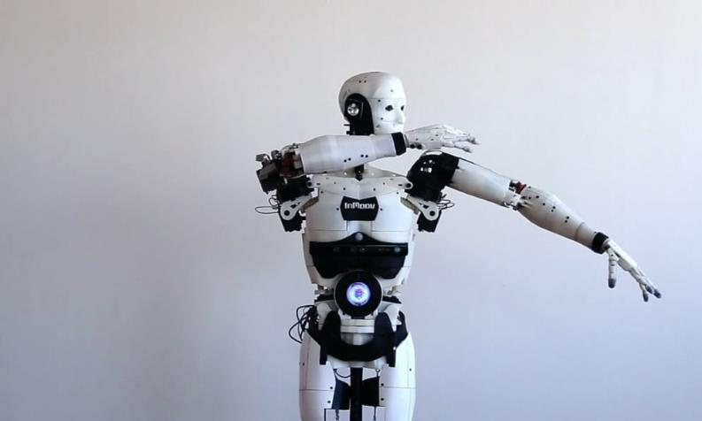
PRINTER 3D

Slide 25


